Slide 1
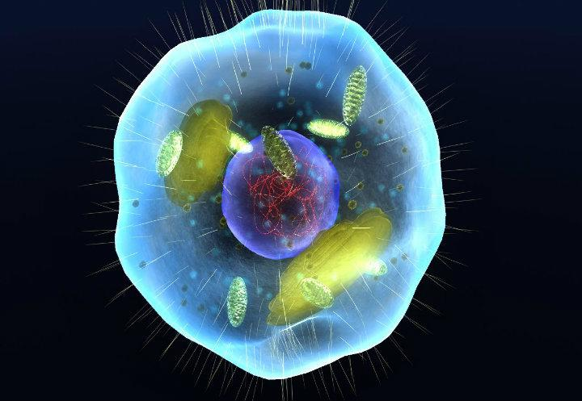
SOCIEDADE ESPÍRITA BEZERRA DE MENEZES DEPARTAMENTO DE ASSISTÊNCIA ESPIRITUAL CURSO “PASSE” 2022
Notes:
O ORBE TERRESTRE É UM GRANDE MAGNETO, GOVERNADO PELAS FORÇAS POSITIVAS DO SOL. TODA MATÉRIA TANGÍVEL REPRESENTA UMA CONDENSAÇÃO DE ENERGIA E DESSAS FORÇAS SOBRE O PLANETA, ESSA CONDENSAÇÃO SE VERIFICA DEBAIXO DA INFLUÊNCIA ORGANIZADORA DO PRINCÍPIO ESPIRITUAL, PREEXISTINDO A TODAS AS COMBINAÇÕES QUÍMICAS E MOLECULARES (EMMANUEL, FCX, FEB).

Slide 2
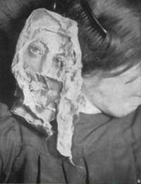
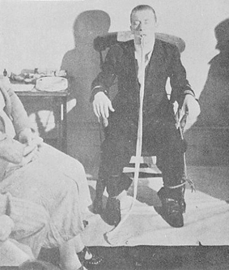
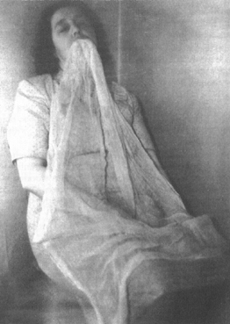
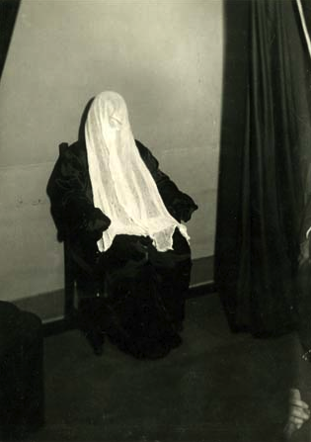
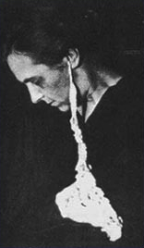
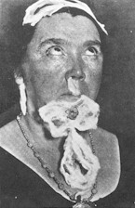
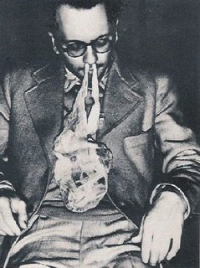
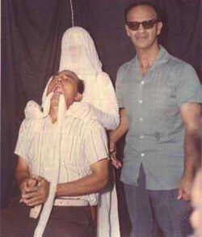
GENERALIDADES
Notes:
COMPLEMENTA EMMANUEL: OS CORPOS TERRESTRES ENCONTRAM NO SOL A FONTE MANTENEDORA DE SUAS SUBSTÂNCIAS RADIOATIVAS, MAS TODAS ESSAS CORRENTES DE ENERGIAS SÃO INSCONSCIENTES E PASSIVAS. OS ESPÍRITOS, POR SUA VEZ ENCONTRAM EM DEUS A FONTE SUPREMA DE TODAS AS SUA FORÇAS, EM PERENE EVOLUÇÃO, NO DRAMA DINÂMICO DOS SISTEMAS. AS CORRENTES FLUÍDICAS NO MUNDO ESPIRITUAL SÃO, POIS, AS VIBRAÇÕES DA ALMA CONSCIENTE, DENTRO DA SUA GLORIOSA IMORTALIDADE (EMMANUEL, FCX – FEB)

Slide 3
GENERALIDADES
O que é ectoplasma?
Substância semi-material que permeia a comunicação do mundo espiritual com o mundo físico.
DEFINIÇÃO
DEFINIÇÃO
HISTÓRICO
APARÊNCIA
Como é utilizado?
CARACTERÍSTICAS
Permite que entidades espirituais possam atuar sobre a matéria.
PERCEPÇÃO
FORMAÇÃO
O que significa?
ESTUDO
Ektos: por fora Plasma: molde ou substância
Notes:
OS DICIONÁRIOS MODERNOS JÁ INCLUEM A PALAVRA ECTOPLASMA E DIZEM BEM: EM ESPIRITISMO ELE É MATÉRIA PSÍQUICA QUE EMANA DE CERTOS MÉDIuNS; EM BIOLOGIA É A PELICULA EXTERNA DO PROTOPLASMA.

Slide 4
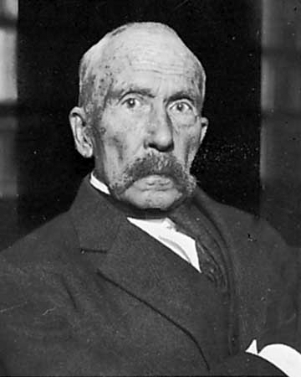
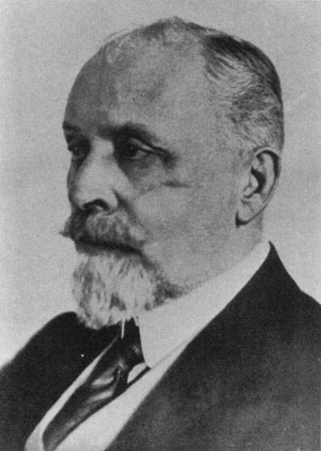
GENERALIDADES
Charles Richet (1850 – 1935)
Fisiologista Francês
Estudo sistemático das manifestações em médiuns de ectoplasmia.
DEFINIÇÃO
HISTÓRICO
“TEMOS HOJE MUITAS PROVAS PARA QUE A MATERIALIZAÇÃO EXPERIMENTAL OU A ECTOPLASMIA ALCANCE LUGAR DEFINITIVAMENTE NA CIÊNCIA. É CERTO QUE TUDO ISSO É MUITO ABSURDO, MAS POUCO IMPORTA: É VERDADEIRO.” (Tratado de Metapsíquica)
HISTÓRICO
APARÊNCIA
CARACTERÍSTICAS
PERCEPÇÃO
FORMAÇÃO
Albert von Schrenck-Notzing (1862 – 1929)
ESTUDO
Médico e pesquisador alemão
O ectoplasma é constituído por células epiteliais, glóbulos brancos em decomposição, sais e cristais graxos.
Notes:
PARA DESIGNAR AS NUVENS DE SUBTÂNCIA ESBRANQUIÇADA QUE SE EXALAVAM DO CORPO DA MÉDIUM ITALINA EUSÁPIA PALLADINO E QUE ATUANDO SOBRE OBJETOS PESADOS, OS MOVIMENTAVA.
ANÁLISES ANTIGAS FEITAS PELO BARÃO EM RESÍDUOS DE ECTOPLASMA COLHIDOS DAS MÉDIUNS EVA CARRIÈRE ESTANISLAWA.

Slide 5
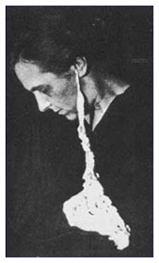
GENERALIDADES
Aparência segundo André Luiz
Pasta flexível à maneira de uma geléia viscosa e semilíquida
DEFINIÇÃO
HISTÓRICO
APARÊNCIA
CARACTERÍSTICAS
PERCEPÇÃO
FORMAÇÃO
O pesquisador Lebiedezinsky conseguir separar de um médium 0,101 gramas de ectoplasma (diâmetro de 10,5 mm).
Resultados: uma substância albuminoide com corpo gorduroso e células humanas, das quais um número avantajado e anômalo de leucócitos. Na aparência, lembrou um líquido linfático e o líquido esbranquiçado que constitui a última fase da digestão (quilo).
ESTUDO
Notes:
DEVEMOS CONSIDERAR POR VÁRIAS RAZÕES,QUE UMA ANÁLISE DEFINITIVA DA COMPOSIÇÃO ÍNTIMA DO ECTOPLASMA ESTÁ POR SER EFETUADA. E DESTACAR A SUA DIFICULDADE, DEVIDO ÀS POSSÍVEIS INCORPORAÇÕES DE ELEMENTOS QUÍMICOS ESTRANHOS A ELE, COMO AGREGADOS MOLECULARES DE SUBSTÂNCIAS VÁRIAS DO CORPO DO MÉDIUM.

Slide 6
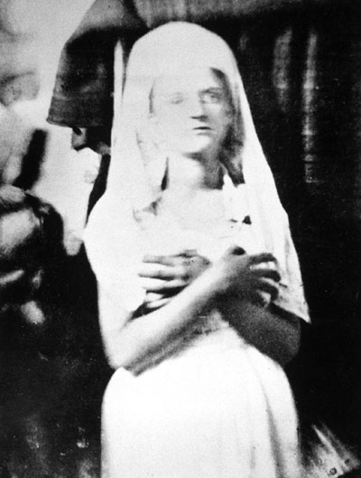
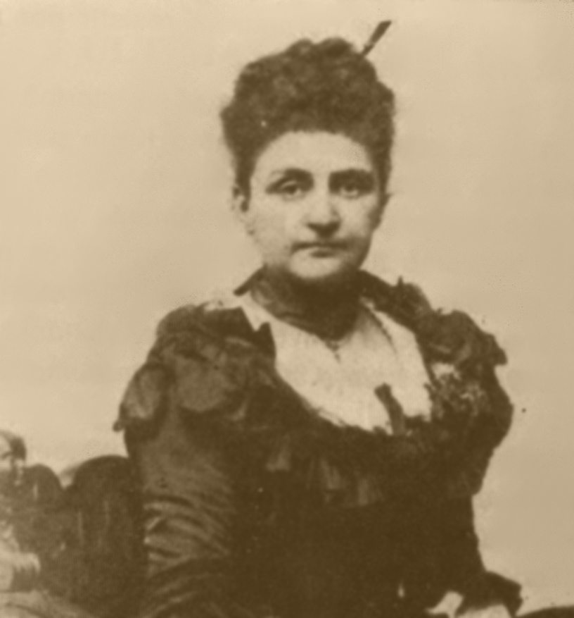
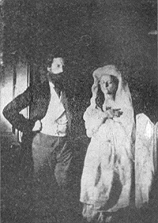
GENERALIDADES
Características gerais
- Ponderável
Frio, úmido, viscoso
Semilíquido
Fácil dilatação e expansão
Permite adensamento
DEFINIÇÃO
HISTÓRICO
APARÊNCIA
CARACTERÍSTICAS
PERCEPÇÃO
FORMAÇÃO
ESTUDO
Notes:
A MATERIALIZAÇÃO DO ESPÍRITO KATIE KING É A MAIS FAMOSA DA HISTÓRIA DO ESPIRITISMO (cientista WILLIAN CROOKES X MÉDIUM FLORENCE COOK.
“SÓ OS DOENTES, POR ENQUANTO,NO MUNDO, JUSTIFICAM A NOSSO VER, O ESFORÇO DESSA ESPÉCIE, JUNTO DE RARAS EXPERIÊNCIAS ESSENCIALMENTE RESPEITÁVEIS E DIGNAS REALIZADAS PELO MUNDO CIENTÍFICO, EM BENEFÍCIO DA HUMANIDADE.

Slide 7
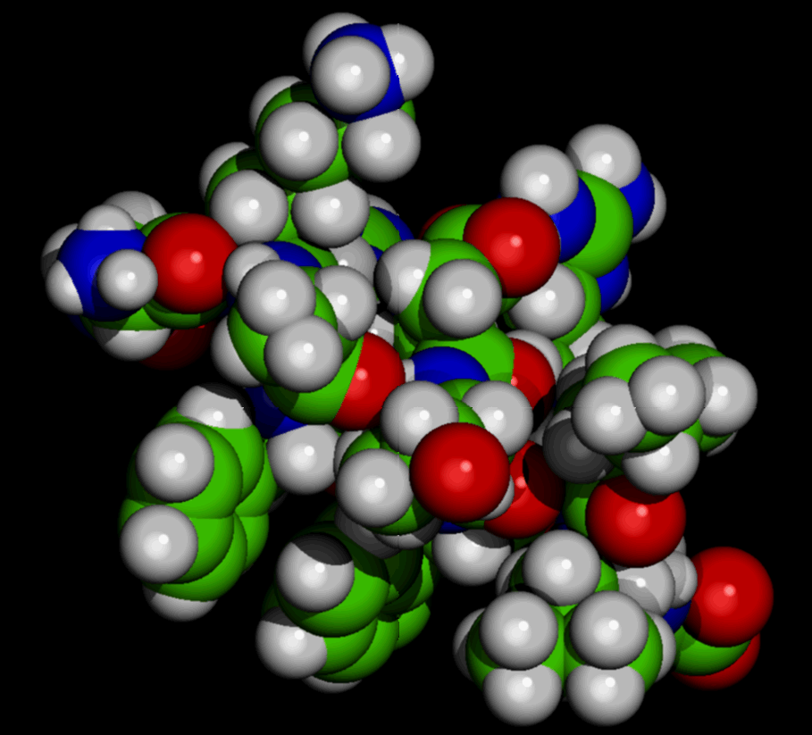
GENERALIDADES
Características químicas
Carbono, Hidrogênio, Nitrogênio, Enxofre e Oxigênio
DEFINIÇÃO
HISTÓRICO
APARÊNCIA
CARACTERÍSTICAS
Fórmula Química:
C₁₂₀H₁₁₈₄N₂₁₈S₅O₂₄₉
PERCEPÇÃO
FORMAÇÃO
A BIO-FÍSIO-QUÍMICA DO ECTOPLASMA É COISA AINDA POR SE APROFUNDAR.
(O Livro . dos Fluidos, Espíritos Diversos, médium João Berbel. Ed. Farol das Três Colinas. Franca – SP. 1998)
ESTUDO
Notes:
O PESQUISADOR JAMES BLACK CHEGOU A SEGUINTE FORMULA QUÍMICA PARA O ECTOPLASMA.
ESSA FORÇA MATERIALIZANTE É COMO AS OUTRAS MANIPULADAS EM NOSSAS TAREZAS DE INTERCÂMBIO. INDEPENDE DO CARÁTER E DAS QUALIDADES MORAIS DAQUELES QUE A POSSUEM,CONSTITUINDO EMANAÇÕES DO MUNDOPSICOFÍSICO, DAS QUAIS CITOPLASMA É UMA DAS FONTES DE ORIGEM. (NOS DOMINIOS DA MEDIUNIDADE. FCX/ANDRÉ LUIZ)

Slide 8
GENERALIDADES
Percepção
Tátil: como uma teia de aranha, desagradável ao toque
Olfativa: normalmente inodoro + tem cheiro especialíssimo
Visual: sensível à luz
DEFINIÇÃO
HISTÓRICO
APARÊNCIA
CARACTERÍSTICAS
PERCEPÇÃO
FORMAÇÃO
ESTUDO
Notes:
Caráter lucífugo do ectoplasma. PROPRIEDADES: Tem propriedades químicas semelhantes às do corpo físico, donde provém. É material leve e plástico, evanescente sob a luz. Tem grande potência e vitalidade. Funciona como condutor de eletricidade e magnetismo. (Fluidos & Passes. Curso de preparação e reciclagem de passistas . EME Editora. Capivari-SP. 1995

Slide 9
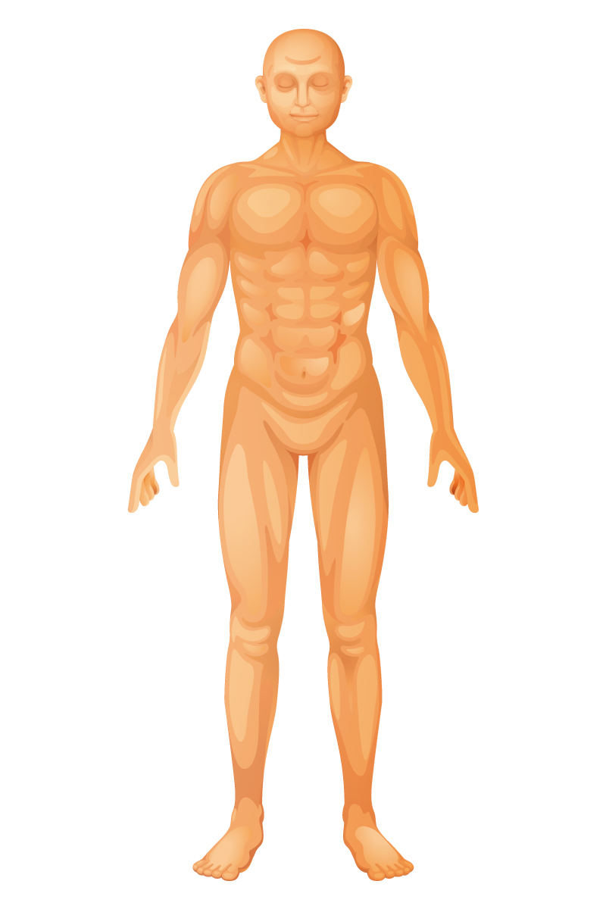
GENERALIDADES
Origem e Formação
Ectoplasma é atributo do corpo físico Não é possível a formação de ectoplasma sem a presença de um corpo físico.
DEFINIÇÃO
HISTÓRICO
APARÊNCIA
O PSIQUISMO MODELA UMA MATÉRIA PROTOPLASMÁTICA MAIS EVOLUÍDA E SUTIL: O ECTOPLASMA (Pietro Ubaldi – A Grande Síntese)
CARACTERÍSTICAS
PERCEPÇÃO
FORMAÇÃO
ESTUDO
Notes:
PROGRESSÃO DO GLOBO TERRESTRE: REVISTA ESPÍRITA 1864: A PROGRESSÃO DE TODAS AS COISAS CONDUZ NECESSARIAMENTE À TRANSUBSTANCIAÇÃO E A MEDIUNIDADE ESPIRITUAL É UMA DAS FORÇAS DA NATUREZA QUE LÁ FARÁ CHEGAR MAIS RAPIDAMENTE O NOSSO PLANETA, PORQUE DEVE COMO TODOS OS MUNDOS, SOFRER A LEI DA TRANSFORMAÇÃO E DO PROGRESSO. NÃO SÓ O SEU PESSOAL HUMANO, MAS TODOAS AS SUAS PRODUÇÕES MINERAIS, VEGETAIS E ANIMAIS, SEUS GASES E SEUS FLUIDOS IMPONDERÁVEIS, TAMBEM DEVEM APERFEIÇOAR-SE E SE TRANSFORMAR EM SUBSTÂNCIAS MAIS DEPURADAS.

Slide 10
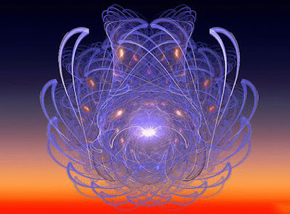
GENERALIDADES
Estudo: ectoplasma é matéria?
Tabela periódica de elementos?
Contém partículas subatômicas?
Está sujeito à ação da gravidade?
Tem massa?
Tem energia?
Ocupa volume no espaço?
Interação física através de reações químicas?
DEFINIÇÃO
HISTÓRICO
APARÊNCIA
CARACTERÍSTICAS
PERCEPÇÃO
FORMAÇÃO
ESTUDO
Notes:
NDM.INSTRUTOR AULUS: O ECTOPLASMA ESTÁ SITUADO ENTRE A MATÉRIA DENSA E A MATÉRIA PERISPÍRITICA, ASSIM COMO UM PRODUTO DE EMANAÇÕES DA ALMA PELO FILTRO DO CORPO, E É RECURSOPECULIAR NÃO SOMENTE AO HOMEM, MAS A TODAS AS FORMAS DA NATUREZA. (...) É UM ELEMENTO AMORFO, MAS DE GRANDE POTÊNCIA E VITALIDADE.. PODE SER COMPARADO A GENUÍNA MASSA PROTOPLÁSMICA... INFINITAMENTE PLÁSTICO
A MATÉRIA QUÍMICA DO ECTOPLASMA CORRESPONDE A UMA AVANÇADA DESMOBILIZAÇÃO DE SISTEMAS ATÔMICOS PARA MOTOS VORTICOSOS, AO LONGO DA ESCALA DOS ELEMENTOS, EM DIREÇÃO AOS PESOS ATÔMICOS MÁXIMOS.

Slide 11
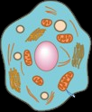
GENERALIDADES
Estudo do ectoplasma
Ectoplasma tem origem no corpo físico, portanto não pode ser produzido por espíritos
A formação do Ectopasma depende do metabolismo
DEFINIÇÃO
HISTÓRICO
APARÊNCIA
CARACTERÍSTICAS
PERCEPÇÃO
FORMAÇÃO
ESTUDO
Notes:
EXTERIORIZAÇÃO: SAI DE TODO O CORPO DO MÉDIUM (ATRAVÉS DOS POROS, MAS PRINCIPALMENTE, PELO ORIFÍCIOS NATURAIS (BOCA, NARINAS, OUVIDOS, ÓRGÃOS GENITAIS) E DAS EXTREMIDADES DO CORPO (ALTO DA CABEÇA E PONTAS DOS DEDOS), SENDO MAIS FREQUENTE DA BOCA (PALATO, GENGIVAS E BOCHECHAS).

Slide 12
CIÊNCIA
Alimentação
Água
Respiração

Slide 13
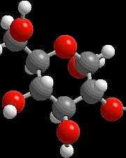
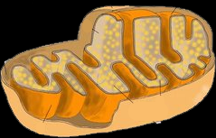
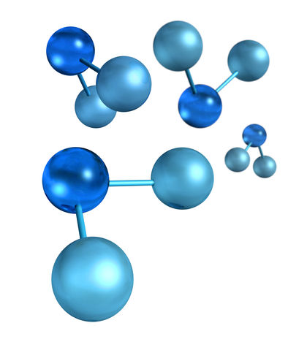
Alimentação
CIÊNCIA
Glicose
ENERGIA
mitocôndria
CO₂
ENERGIA
Oxigênio

Slide 14
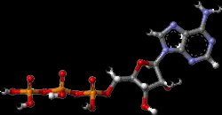
CIÊNCIA
Alimentação
sais minerais
vitamina B3
Trifosfato de Adenosina
ATP
Glicose
Por intermédio das mitocôndrias, a mente transmite ao carro físico a que se ajusta todos os seus estados felizes ou infelizes, equilibrando ou conturbando o ciclo de causa e efeito das forças por ela própria libertadas nos processos endotérmicos, mantenedores da biossíntese.
mitocôndria
CO₂
sais minerais
vitamina B3
Oxigênio
intoxicação
ectoplasma

Slide 15
CIÊNCIA
Alimentação
Trifosfato de Adenosina
ATP
Glicose
ESTADO MENTAL
mitocôndria
CO₂
Oxigênio
ectoplasma

Slide 16
CIÊNCIA
Alimentação
O balanceamento energético celular influi diretamente na qualidade da energia de ligação corpo-espírito
MEDIDOR DE
ECTOPLASMA
EKTÓS
ATP

Slide 17
CIÊNCIA
Alimentação
Mais Ectoplasma
Menos ATP
Menos Controle Corpo-Espírito
Corpo mais “pesado”
Maior expansibilidade
MEDIDOR DE
ECTOPLASMA
Maior percepção espiritual
ATP
EKTÓS

Slide 18
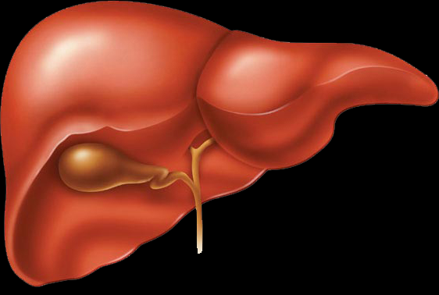
CIÊNCIA
Alimentação
O Fígado funciona como a grande usina de geração de Ectoplasma

Slide 19
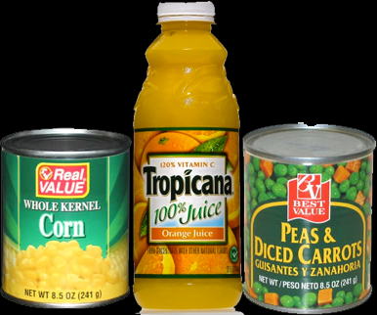
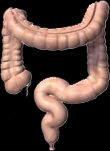
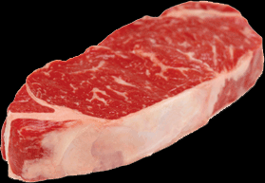
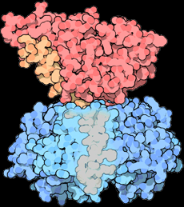
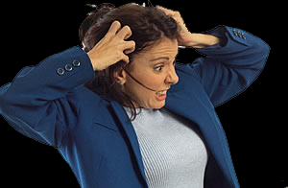
CIÊNCIA
Alimentação
Fatores intrínsecos
formação genética
idade
níveis hormonais
Produtos industrializados
fígado
Putrefação Fermentação
Toxinas
intestinais
Toxinas alimentares
Emoções
negativas

Slide 20
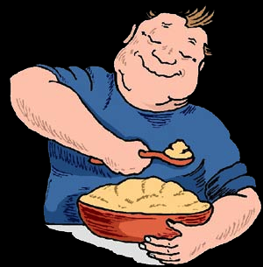
CONCLUSÃO
Excesso de ectoplasmia
evitar açúcar refinado, adoçante artificial, carne em excesso e outros alimentos que venham a causar alteração no funcionamento do fígado

Slide 21
CIÊNCIA
Alimentação
Água
Respiração

Slide 22
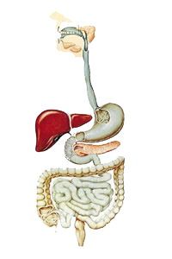
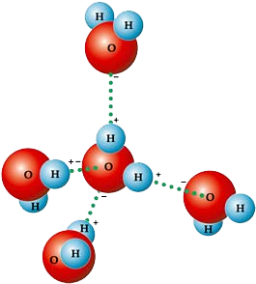
CIÊNCIA
Água
A água é o meio de transporte de fluidos vitais, portanto sua qualidade é de fundamental importância durante o processo de fluidificação

Slide 23
CIÊNCIA
Água
Beber muita água ajuda na distribuição de Ectoplasma pelo corpo

Slide 24
CIÊNCIA
Alimentação
Água
Respiração

Slide 25
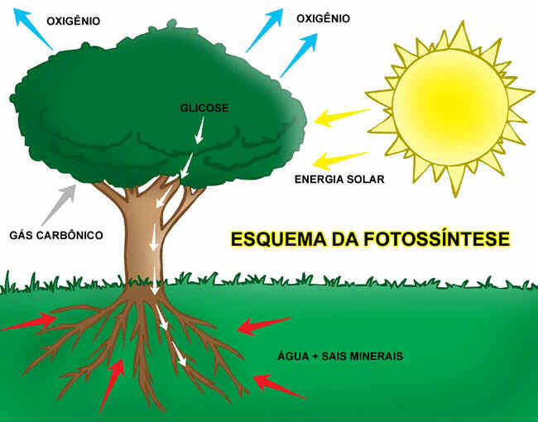
CIÊNCIA
Respiração
Fenômeno da respiração permite a influsão do componente espiritual no ectoplasma
A qualidade da respiração interfere diretamente na qualidade do ectoplasma
Luz Solar+FCU=Oxigênio
Inalação
Respiração celular = energia

Slide 26
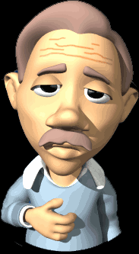
SAÚDE
As condições emocionais podem gerar sintomas
GERAIS
DIGESTIVOS
SINTOMAS
RESPIRATÓRIOS
AUDITIVOS

Slide 27
SAÚDE
Sintomas Gerais
Enxaqueca
Pressão na cabeça
Mareamento
Soluços
Fatiga crônica
Muito sono
Sono não reparador
Suores profundos
Tendência a hipoglicemia
Bocejos intensos
Dores nos joelhos
Dores nas pernas
Alergias
Inchaços
Cistos
Manchas

Slide 28
SAÚDE
Sintomas Digestivos
Gases
Dilatação abdominal
Colites e gastrites
Esofagite
Tendência a úlceras
Abdomen pesado
Enjôos e eructações
Tendência a hérnia de hiato

Slide 29
SAÚDE
Sintomas Respiratórios
Asma, bronquite
Nó na garganta
Rouquidão, afonia
Pigarro crônico
Tosse (crônica)
Sensação de falta de ar
Pressão no peito e tórax
Tendência a taquicardias
Coriza
Rinite
Sinusite
Ronco

Slide 30
SAÚDE
Sintomas Auditivos
Coceira no ouvido
Sensação da diminuição da audição
Sensação de excreções gasosas
Sensação de entupimento
Otite
Zumbido

Slide 31
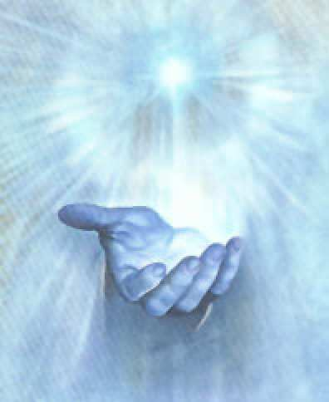
APLICAÇÕES
Exemplos
Obsessões
Materialização
Cura
Sessão Espírita
Passe

Slide 32
APLICAÇÕES
OBSESSÃO
Vibração espiritual
Sintonia
Obsessor sintônico
Lesão cármica perispiritual
Concentração de ectoplasma
Sintoma fïsico

Slide 33
APLICAÇÕES
Dor de cabeça
Rinite, sinusite
Bola na garganta, pigarro
Falta de ar, respiração curta, bronquite, asma
Angústia
Sintomas gástricos
A mudança da pressão ectoplásmica pode causar febre generalizada

Slide 34
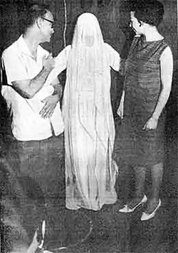
APLICAÇÕES
MATERIALIZAÇÃO
Vibração espiritual
Sintonia
Entidade amiga sintônica
Fluidos do ambiente
Concentração de ectoplasma
Fluido dos espíritos
Fluidos dos médiuns
Adensamento
Aparência física
Notes:
OS FLUIDOS DOS ESPÍRITOS ELEVADOS QUE COMANDAM E COLABORAM COM A REUNIÃO. 2. OS FLUIDOS DO MÉDIUM DE EFEITOS FÍSICOS E ASSISTENTES PRESENTES NA REUNIÃO. 3. OS FLUIDOS DA NATUREZA.
A MASSA DE UM SER HUMANO E, POR EQUIVALÊNCIA, A DE UM ESPÍRITO MATEIALIZADO CORRESPONDEM À ENERGIA LIBERADA POR UMA BOMBA NUCLEAR DE MIL MEGATONS

Slide 35
APLICAÇÕES
CURA
Vibração espiritual
Sintonia
Entidade amiga sintônica
Quantidade e Qualidade Ektos
Condições ambientais
Condições ambientais
Substituição de moléculas

Slide 36
APLICAÇÕES
CURA
Higienização
Ionização
Isolamento

Slide 37
APLICAÇÕES
CURA
Vibração espiritual
Sintonia
Entidade amiga sintônica
Quantidade e Qualidade Ektos
Condições ambientais
Substituição de moléculas
Substituição de moléculas

Slide 38
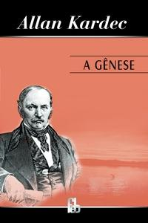
APLICAÇÕES
CURA
. . . Pela identidade de sua natureza, esse fluido, condensado no perispírito, pode fornecer princípios reparadores ao corpo . . . A cura se opera mediante a substituição de uma molécula malsã por uma molécula sã.

Slide 39
APLICAÇÕES
SESSÃO ESPÍRITA
Vibração espiritual
Realinhamento sintônico
Pessoas doam ectoplasma
Recolhimento de ectoplasma
CENTRO ESPÍRITA
Redistribuição e fluidificação
Cura / Alívio

Slide 40
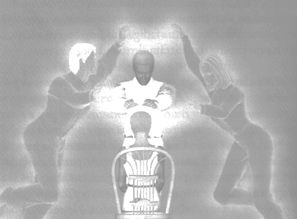
APLICAÇÕES
PASSE
A função do ectoplasma durante o passe é a permissividade da ação das entidades espirituais sobre a matéria, desde que o ectoplasma disponível seja de boa qualidade.
Notes:
OS FLUIDOS ECTOPLASMÁTICOS MAIS PUROS SÃO OS QUE SE ORIGINAM DA NATUREZA E DOS ESPÍRITOS, ENQUANTO O ECTOPLASMA EXTRAÍDO DA ASSISTÊNCIA NEM SEMPRE É APROPRIADO AO USO COM OBJETIVOS ELEVADOS. ISSO SE DÁ PORQUE CONSTANTEMENTE OS CONTAMINAMOS COM A INGESTÃO DE CARNE, ÁLCOOL E FUMO, O QUE EXPLICA A EXIGÊNCIA POR PARTE DOS ESPÍRITOS DA ABSINÊNCIA 72 HORAS ANTES DOS TRABALHOS.

Slide 41
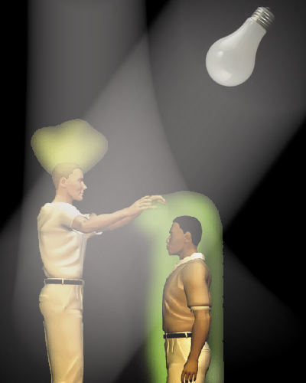
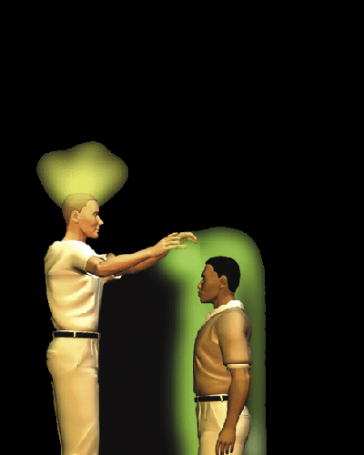
APLICAÇÕES
PASSE: TRATAMENTO
Intervenção da Espiritualidade
InterferêncIa da Luz
Notes:
MELHORES RESULTADOS SÃO OBTIDOS COM O AMBIENTE EM PENUMBRA OU MERGULHADO NA MAIS COMPLETA ESCURIDÃO.
A EXPERIÊNCIA TEM DEMONSTRADO QUE A LUZ MENOS PREJUDICIAL À ECTOPLASMIA É A LUZ FRIA E DESPROVIDA DE IRRADIAÇÕES QUÍMICAS.
A LUZ NUNCA DEVE SER DIIGIDA DIRETAMENTE PARA O MÉDIUM , E ESTE NÃO DEVE SER ILUMINADO , SENÃO PELOS RAIOS REFLETIDOS, E SUA REGIÃO DORSAL DEVE SEMRPE FIAR NA SOMBRA.

Slide 42
CONCLUSÃO
Ectoplasma não é bom nem ruim?
O ectoplasma é uma energia cujo potencial pode ser utilizado para propósitos nobres ou não, dependendo do padrão vibratório de quem o retém.
Notes:
EM MECANISMOS DA MEDIUNIDADE FALANDO SOBRE O FUTURO DOS FENÔMENOS FÍSICOS, ANDRÉ LUIZ ASSIM SE REFERE AOS FENÔMENOS DE ECTOPLASMIA: “ A NÓS OS ESPÍRITOS DESENCARNADOS, INTERESSA, NO PLANO EXTRAFÍSICO, MAIS AMPLA SUBLIMAÇÃO, PARA QUE FAÇAMOS AJUSTAMENTO DE DETERMINADOS PRINCÍPIOS MENTAIS, COM RESPEITO À EXECUÇÃO DE TAREFAS ESPECÍFICAS. E AOS ENCARNADOS INTERESSA A EXISTÊNCIA EM PLANO MORAL MAIS ALTO PARA QUE DEFINAM, COM EXATIDÃO E PROPRIEDADE, A SUBSTÂNCIA ECTOPLASMÁTICA, ANALISANDO-LHE OS COMPONENTES E PROTEGENDO-LHE AS MANIFESTAÇÕES, DE MODO A OFERECEREM ÀS INTELIGÊNCIAS SUPERIORES MAIS SEGUROS CABEDAIS DE TRABALHO, EQUACIONANDO, COM OS HOMENS E PARA OS HOMENS, A PROVA INCONTESTE DA IMORTALIDADE.”.

Slide 43
TERAPIA ECTOPLÁSMICA
TRATAMENTO DE DOENÇAS E DE DISTÚRBIOS PSÍQUICOS COM O EMPREGO DE RECURSOS ECTOPLÁSMICOS.
PSICOCIRURGIA
CIRURGIA ESPIRITUAL DIRETA
PASSE
FLUIDIFICAÇÃO DE ÁGUA E DE OBJETOS
AUXÍLIO VIBRATÓRIO EM GRUPO
Notes:
PSICOCIRURGIA – CIRURGIA OSTENTIVA QUE O ESPÍRITO REALIZA POR INTERMÉDIO DE UM MÉDIUM DOTADO DAS NECESSÁRIAS QUALIDADES ECTOPLÁSMICAS E PSICOMOTORAS.
DESENVOLVEM DE FORMA MECÂNICAS OU SEMIMECÂNICAS. NO MECÂNICO O MEDIUM PODE MANTER-SE CONSCIENTE, SEMIINSCONSCIENTE OU INCONSCIENTE.

Slide 44
